Slide 1
Естественно-научная грамотность обучающихся ПОО
Спехина Ю.А.,
руководитель по ИМР, Почетный работник СПО

Slide 2
ФГОС среднего общего образования
Федеральный государственный образовательный стандарт среднего общего образования - совокупность требований, обязательных при реализации основной образовательной программы среднего общего образования)
Стандарт включает в себя требования:
к результатам освоения основной образовательной программы;
к структуре основной образовательной программы, в том числе требования к соотношению частей основной образовательной программы и их объему, а также к соотношению обязательной части основной образовательной программы и части, формируемой участниками образовательных отношений;
к условиям реализации основной образовательной программы, в том числе кадровым, финансовым, материально-техническим и иным условиям.

Slide 3
Новшества ФГОС СПОО
Три вида результатов
личностные
метапредметные
предметные
осознание обучающимися российской гражданской идентичности;
готовность к саморазвитию, самостоятельности и самоопределению;
наличие мотивации к обучению и личностному развитию;
целенаправленное развитие внутренней позиции личности на основе духовно-нравственных ценностей народов Российской Федерации, исторических и национально-культурных традиций, формирование системы значимых ценностно-смысловых установок, антикоррупционного мировоззрения, правосознания, экологической культуры, способности ставить цели и строить жизненные планы;
освоенные обучающимися межпредметные понятия и универсальные учебные действия (регулятивные, познавательные, коммуникативные);
способность их использования в познавательной и социальной практике, готовность к самостоятельному планированию и осуществлению учебной деятельности, организации учебного сотрудничества с педагогическими работниками и сверстниками, к участию в построении индивидуальной образовательной траектории;
овладение навыками учебно-исследовательской, проектной и социальной деятельности;
освоение обучающимися в ходе изучения учебного предмета научных знаний, умений и способов действий, специфических для соответствующей предметной области

Slide 4
Личностные результаты
Личностные результаты освоения основной образовательной программы достигаются в единстве учебной и воспитательной деятельности организации, осуществляющей образовательную деятельность
гражданского воспитания
патриотического воспитания
эстетического воспитания
физического воспитания
трудового воспитания
экологического воспитания
ценности научного познания

Slide 5
Универсальные учебные действия
Универсальные учебные познавательные действия
Универсальные коммуникативные
действия
Универсальные регулятивные
действия
базовые логические действия
общение
самоорганизация
базовые исследовательские действия
совместная деятельность
самоконтроль
работа с информацией
эмоциональный интеллект

Slide 6
Предметные результаты
Включают элементы социального опыта (знания, умения и навыки, опыт решения проблем и творческой деятельности) освоения основной образовательной программы
формулируются в деятельностной форме с усилением акцента на применение знаний и конкретных умений;
формулируются на основе документов стратегического планирования с учетом результатов проводимых на федеральном уровне процедур оценки качества образования (всероссийских проверочных работ, национальных исследований качества образования, международных сравнительных исследований);

Slide 7
ФГ в результатах учебных предметов:
9.12. По учебному предмету "Физика" (базовый уровень) требования к предметным результатам освоения базового курса физики должны отражать:
1) сформированность представлений о роли и месте физики и астрономии в современной научной картине мира, о системообразующей роли физики в развитии естественных наук, техники и современных технологий, о вкладе российских и зарубежных ученых-физиков в развитие науки; понимание физической сущности наблюдаемых явлений микромира, макромира и мегамира; понимание роли астрономии в практической деятельности человека и дальнейшем научно-техническом развитии, роли физики в формировании кругозора и функциональной грамотности человека для решения практических задач;

Slide 8
ФГ в результатах учебных предметов:
9.13. По учебному предмету "Химия" (базовый уровень) требования к предметным результатам освоения базового курса химии должны отражать:
1) сформированность представлений: о химической составляющей естественнонаучной картины мира, роли химии в познании явлений природы, в формировании мышления и культуры личности, ее функциональной грамотности, необходимой для решения практических задач и экологически обоснованного отношения к своему здоровью и природной среде;

Slide 9
ФГ в результатах учебных предметов:
9.14. По учебному предмету "Биология" (базовый уровень) требования к предметным результатам освоения базового курса биологии должны отражать:
1) сформированность знаний о месте и роли биологии в системе научного знания; функциональной грамотности человека для решения жизненных проблем;

Slide 10
Преемственность ФГОС ООО и ФГОС СОО в части ФГ
П 35.2. В целях обеспечения реализации программы основного общего образования в Организации для участников образовательных отношений должны создаваться условия, обеспечивающие возможность:
……
формирования функциональной грамотности обучающихся (способности решать учебные задачи и жизненные проблемные ситуации на основе сформированных предметных, метапредметных и универсальных способов деятельности), включающей овладение ключевыми компетенциями, составляющими основу дальнейшего успешного образования и ориентации в мире профессий;
формирования у обучающихся экологической грамотности, навыков здорового и безопасного для человека и окружающей его среды образа жизни;
12) владение основами химической грамотности, включающей умение правильно использовать изученные вещества и материалы (в том числе минеральные удобрения, металлы и сплавы, продукты переработки природных источников углеводородов (угля, природного газа, нефти) в быту, сельском хозяйстве, на производстве;
17) сформированность основ экологической грамотности: осознание необходимости действий по сохранению биоразнообразия и охране природных экосистем, сохранению и укреплению здоровья человека; умение выбирать целевые установки в своих действиях и поступках по отношению к живой природе, своему здоровью и здоровью окружающих;

Slide 11
Понятие функциональной грамотности
способность человека использовать приобретаемые в течение жизни знания, умения и навыки для решения максимально широкого диапазона жизненных задач в различных сферах человеческой деятельности, общения и социальных отношений.

Slide 12
Отличительные черты ФГ
а) направленность на решение бытовых проблем;
б) является ситуативной характеристикой личности, поскольку обнаруживает себя в конкретных социальных обстоятельствах;
в) связь с решением стандартных, стереотипных задач;
г) это всегда некоторый элементарный (базовый) уровень навыков чтения и письма;
д) используется в качестве оценки прежде всего взрослого населения;
е) имеет смысл главным образом в контексте проблемы поиска способов ускоренной ликвидации неграмотности.

Slide 13
Естественно-научная грамотность (ЕНГ)
– это способность человека занимать активную гражданскую позицию по общественно значимым вопросам, связанным с естественными науками, и его готовность интересоваться естественнонаучными идеями.
– это способность использовать естественнонаучные знания для выделения в реальных ситуациях проблем, которые могут быть исследованы и решены с помощью научных методов, для получения выводов, основанных на наблюдениях и экспериментах.
Согласно материалам PISA, естественнонаучно грамотный человек умеет научно объяснять явления, понимать особенности естественно-научного исследования, интерпретировать данные и использовать научные доказательства для понимания окружающего мира и объяснения тех изменений, которые вносит в него человек

Slide 14
Требования к заданиям ЕНГ
Уровень контекста:
- личностный
- социальный
- глобальный
контекст
Формируемые компетенции
Тип вопросов
Виды деятельности

Slide 15
Какие компетенции ЕНГ?
интерпретировать данные и использовать научные доказательства для получения выводов
понимать особенности естественно-научного исследования
научно объяснять явления
Применить соответствующие естественно-научные знания для объяснения явления
Распознавать, использовать и создавать объяснительные модели и представления
Делать и научно обосновывать прогнозы о протекании процесса или явления
Объяснять принцип действия технического устройства или технологии
Распознавать вопрос и формулировать цель данного исследования
Предлагать или оценивать способ научного исследования данного вопроса
Выдвигать объяснительные гипотезы и предлагать способы их проверки
Описывать и оценивать способы, которые используют учёные, чтобы обеспечить надёжность данных и достоверность объяснений
Анализировать, интерпретировать данные и делать соответствующие выводы
Преобразовывать одну форму представления данных в другую
Распознавать допущения, доказательства и рассуждения в научных текстах
Оценивать c научной точки зрения аргументы и доказательства из различных источников

Slide 16
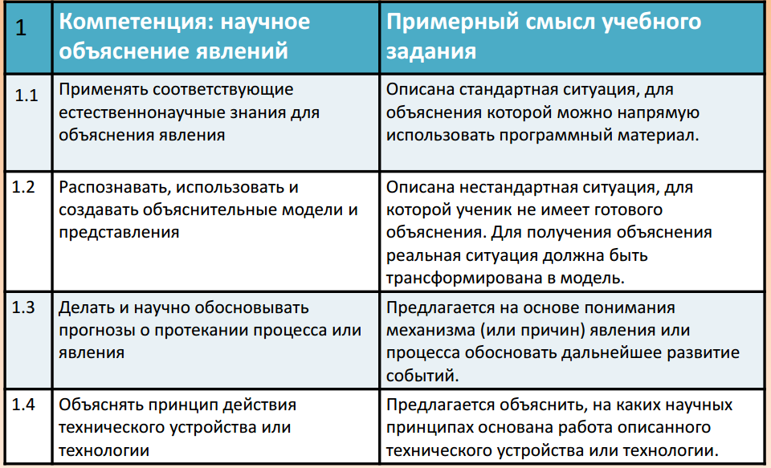
Пример контекста

Slide 17
Контекст
1. Контекст должен быть реалистичным, функциональным, естественным: вопросы должны логично вытекать из представленной ситуации.
2. Контекст должен быть эффективным: используйте необходимое количество слов и текстов.
3. Контекст должен быть связан с ранее изученным материалом: если контекст не встречался в учебной программе, он должен соответствовать определенной пройденной теме.
4. Контекст заданий должен быть нейтральным: описанная ситуация и предоставленная информация должны быть основой для правильного ответа всем участникам, различия в культуре, образовании, роде, языке и т.п. не должны влиять на результаты оценивания.
5. Контекст задания должен быть доступен всем и не должен нарушать права человека, вызывать эмоциональную реакцию, нарушать (меж)национальные права.
6. Предпочтительно, чтобы контекст задания соответствовал интересам учащихся.
здоровье;
• природные ресурсы;
• окружающая среда;
• опасности и риски;
• связь науки и технологий

Slide 18
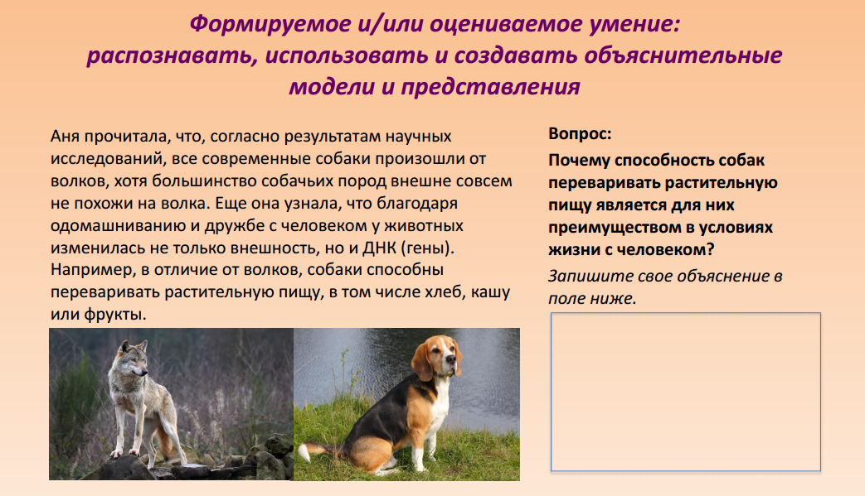

Slide 19
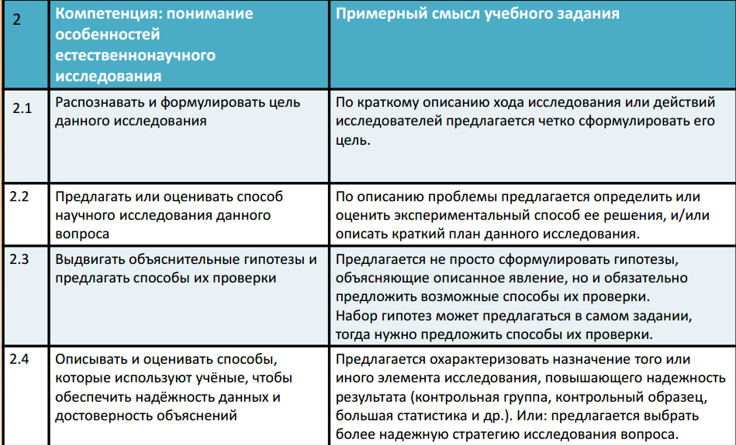

Slide 20
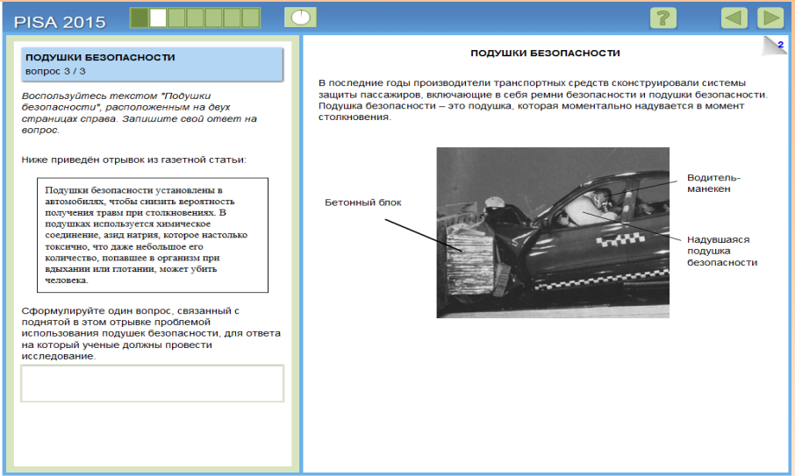

Slide 21
Проверяемые виды деятельности
− распознавать вопросы, идеи или проблемы, которые могут быть исследованы научными методами;
− выделять информацию (объекты, факты, экспериментальные данные и др.), необходимую для нахождения доказательств и подтверждения выводов при проведении научного исследования;
− делать вывод (заключение) или оценивать уже сделанные выводы с учетом предложенной ситуации;
− демонстрировать коммуникативные умения: аргументированно, четко и ясно формулировать выводы, доказательства и др.;
− демонстрировать знание и понимание естественнонаучных понятий.

Slide 22
Познавательный уровень
требует анализа сложной информации, умения обобщать и обосновывать ее, формулировать выводы, учитывая разные источники информации, разрабатывать план или последовательность шагов, ведущих к решению проблемы
несколько шагов для выполнения задания, предусматривает использование и применение необходимого знания для описания или объяснения явлений, умение выбирать соответствующие процедуры, интерпретировать или использовать наборы данных в виде таблиц или графиков
выполнение одношаговой процедуры (например, распознавать факты, термины, понятия, найти единственную точку, содержащую необходимую информацию, на графике или в таблице)

Slide 23
Уровневость
- личностный, то есть затрагивает интересы и проблемы самих учащихся, их семей, друзей;
- местный/национальный, то есть связанный с определенной территорией, учитывающий в том числе региональные проблемы;
- глобальный, то есть описывающий явления и процессы, происходящие во всем мире.

Slide 24
Типы ответов
С кратким ответом
С выбором одного или нескольких ответов
На сортировку
Установление соответствия
С развернутым ответом и т.д.

Slide 25
Оценивание заданий
Дихотомическая шкала:
1- правильный ответ
0 – неправильный ответ
Политомическая шкала:
Ответ принимается полностью
Ответ принимается частично
Ответ не принимается

Slide 26
